Slide 1

Az osztrák tojásipar és
az AMA védjegy ________________________________________________________
Michael Wurzer
Osztrák Baromfi Szövetség;
2012. október 12.

Slide 2

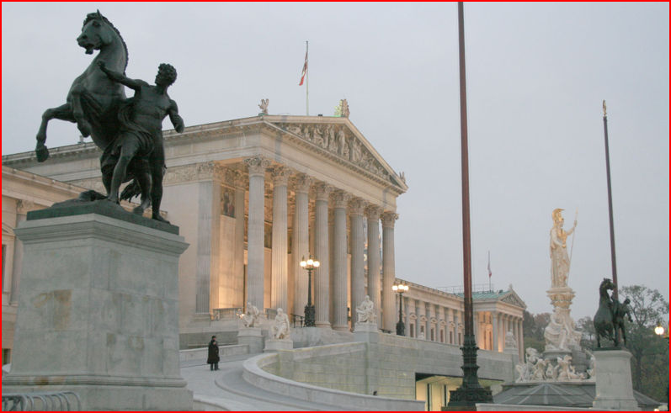
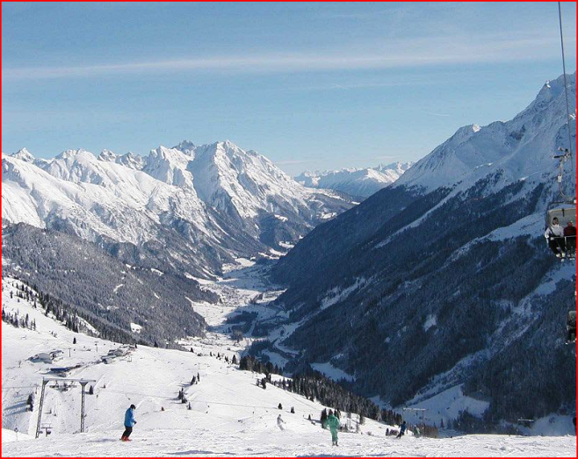
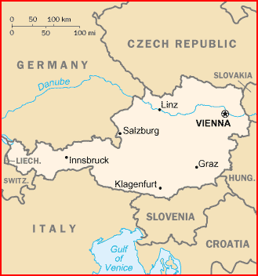
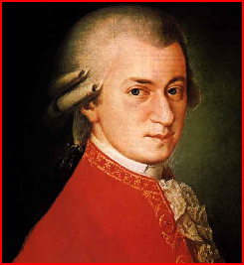
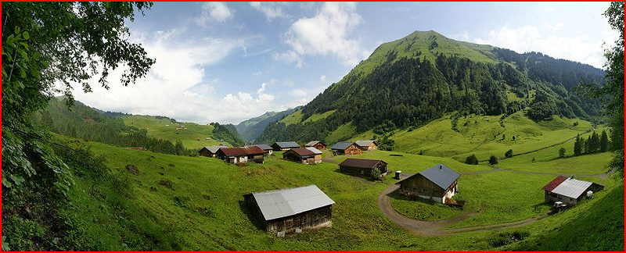
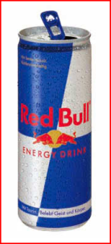
Ausztria
Népesség: 8.133.611
Terület: 83.857 Km²
Főváros: Bécs
Erdőterület: 47%
Mezőgazdasági: 40%

Slide 3
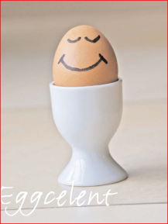
Ausztria
Tojástermelés 2012-ben:
Tojók száma: 5,8 millió
Gazdaságok: 1.800 gazdaság
Tojó/gazdaság: Átlagosan 3.000 tyúk / újak: 40.000-ig
Termelés: 102.000 tonna, mintegy 1,7 milliárd darab.
Fogyasztás: 2 milliárd darab
Önellátás foka: 82 %
Fejenkénti fogyasztás: 232 tojás / friss és feldolgozott

Slide 4
Jogi követelmények
KETRECES TARTÁS TILTÁSA tojók számára Ausztriában, 1999/74/EK irányelv
Egy új állatvédelmi törvény lépett életbe Ausztriában 2005-ben
Jelenleg a szövetségi kormány feladata az állatvédelemmel kapcsolatos jogalkotás
A korábbi kilenc tartomány („Länder“) törvényeit a vadászat és halászat kivételével hatályon kívül helyezték
A végrehajtás továbbra is tartományi feladat
A különleges rendelkezéseket 10 jogszabály tartalmazza
Az első állattartási rendelet a gazdasági haszonállatok tartásáról szól

Slide 5

Eltérések
az EU és Ausztria között
Az alábbi követelményeket kell betartani
Rendszer | EU | AT
Hagyományos | a 2011.12.31. | è 2008. dec. 31.
Feljavított ketreces | ü (nyílt végű) | Legfeljebb 2019. dec. 31-ig. (a 2005. január 1. előtt épült ketrecek még 15 évig használhatók)
Alternatív rendszer | 9 tyúk/m² | 7 tyúk/m² egy hasznos szinttel 8 tyúk/m² további megemelt etetőkkel vagy fedett kapirgálóval 9 tyúk/m² további megemelt etetőkkel és fedett kapirgálóval 9 tyúk/m² több hasznos szinttel

Slide 6
Önellátási szint tojásból
Tendenciák 1994 és 2012 között

Slide 7
Tartási rendszerek
Ausztriában 2011. január
Feljavított ketrec
Biotermelés
Szabadtartás
Mélyalmos

Slide 8
Ki veszi meg a tojást?
Célkeresztben az osztrák piac
22% → Feldolgozóipar
34% → Kiskereskedelem
40% → Vendéglátás, étkeztetés, közvetlen
4% → Húsvéti tojás

Slide 9
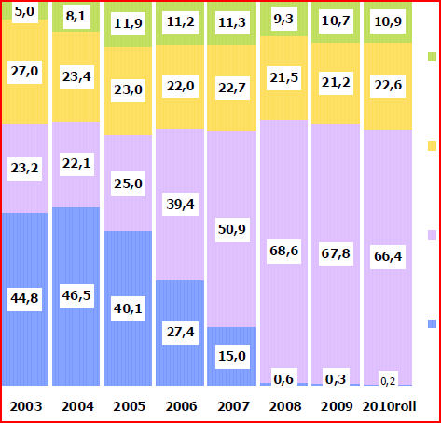
Kiskereskedők:
új állat
védelmi tv.
Ketrec tiltása Ausztriában 2009.01.01.
Önellátási arány: 82%
→ Biotermelés
→ Szabadtartás
→ Mélyalmos
→ Ketreces
Szupermarketek friss tojás eladása

Slide 10


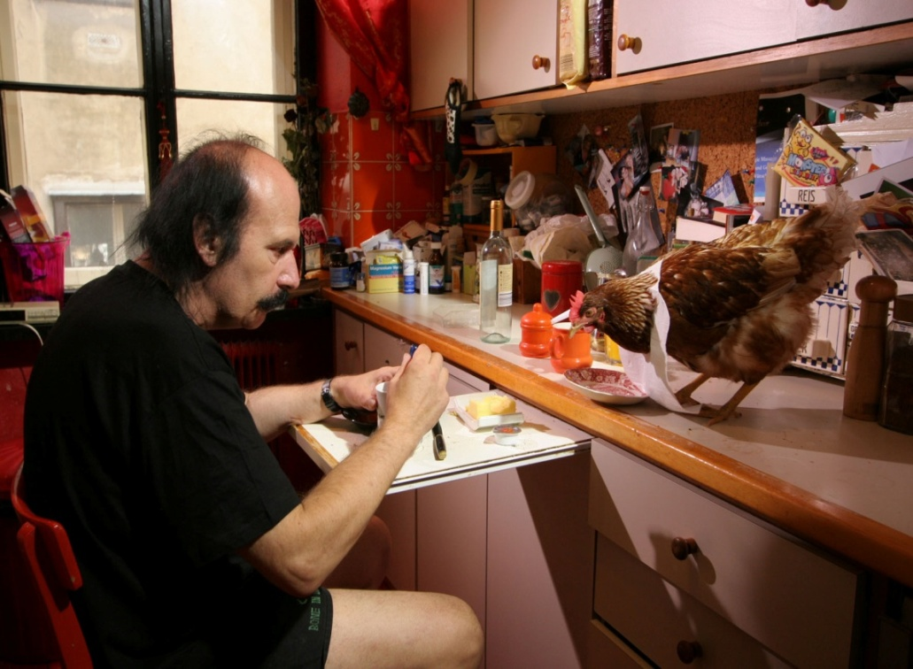

Kiskereskedők:
A címkézési program fontossága
_________________________
Ne legyen „névtelen” tojás →

Slide 11
Élelmiszerek minőség jelölésének
fontossága
Mely termékek esetében különösen fontos a minőség megjelölése?
nagyon fontos
igen fontos
elég fontos
kevésbé fontos
nem fontos
Tojás
72
14
7
4
4
Baromfi
69
15
7
4
6
Marhahús
63
17
8
4
9
Sertéshús
61
18
8
3
10
Tej
60
17
11
6
7
Sajt
59
20
11
5
5
Vaj
57
18
13
6
5
Kolbász
56
18
13
5
8
Gyümölcsjoghurt
49
18
15
10
8
Friss gyümölcs
48
21
15
11
6
Friss zöldség
45
22
16
10
7
Burgonya
37
22
20
11
10
Fagyasztott zöldség
36
19
17
15
13
Konyhakész termékek
25
14
18
15
28
0%
20%
40%
60%
80%
100%
Számok százalékban, n=1002 válaszadó, reprezentatív osztrák minta
Forrás: IGF / AMA Marketing, omnibus 2010. ápr./máj.

Slide 12
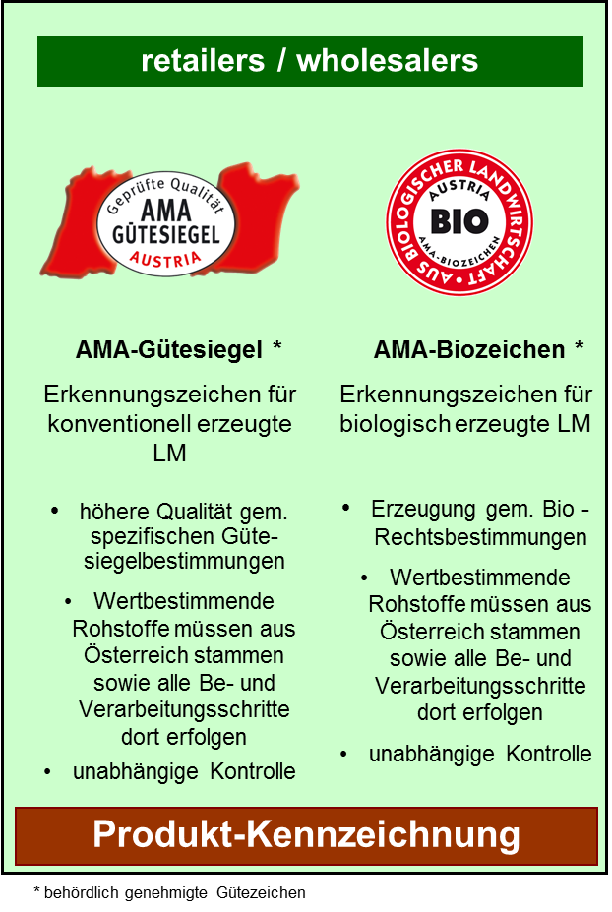



Termékek és termelők védjegyei
élelmiszer vásárlásakor és külső fogyasztás esetén
Kisker/nagyker
vendéglátás
szakboltok saját termeléssel
termelői boltok
gastronomy
specialty shops with self production
farmers shops
AMA-Gastrosiegel
Erkennungszeichen für Gastronomiebetriebe mit regionalen Produkten
Traditionelle Gerichte
Regionale Produkte
Frische Zubereitung
Unabhängige Kontrolle
AMA-Handwerksiegel
Erkennungszeichen für TOP-Lebensmittel Manufakturen
Meisterliche Verarbeitung
Regionale Herkunft
Unabhängige Kontrolle
Gutes vom Bauernhof
Erkennungszeichen für TOP-Direktvermarkter
Produkte stammen aus bäuerlicher Herstellung
Hygiene- und
Produktionsstandards
stichprobenartige, unabhängige Kontrollen
Beratung und
Weiterbildung
vor allem Betriebs-Kennzeichnung

Slide 13

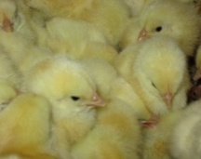
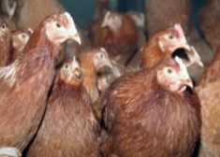
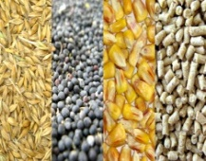

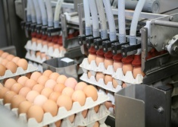

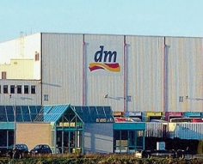
Integrált minőség biztosítás
„Csibétől a boltig“
Állategészségügyi program/QGV
Keltető
Tojó jérce –felnevelés
Állategészségügyi program/QGV
AMA-Program pastus⊕
Takarmány
Gazdaság
AMA-címke szabályozás
„Tojótyúk tartás “
Élelem
Csomagolóüzem
AMA-címke szabályozás „Friss tojás“
Verteilerzentrum LEH
Logisztika
Tárolás/
Raktárház
AMA-címke szabályozás „Friss tojás“

Slide 14
AMA-Gütesiegelbetriebe
peFAr.2012
Gazdaságok és tojótyúkok AMA szabályozása
2012. április 1-től
Tartási rendszer | Bio | Szabad | Mély almos | Összes
Gazdaságok száma | 151 (50%) | 351 (45%) | 294 (40%) | 746 (42%)
Tojók száma | 439.561 (81%) | 966.480 (86%) | 3.120.580 (82%) | 4.526.621 (82%)
2012. április 1-től

Slide 15



Minőség biztosítás takarmányozásnál
Takarmány címke program
minőséget, nyomon követhetőséget
és biztonságosságot jelöl
független ellenőrzések
segít a gazdáknak a rendszeren belül a legbiztonságosabb takarmány beszerzésében
A kiterjesztése az „AMA-Gütesiegel“ minőségprogramra
betiltott takarmányok listája
részletes előállítási utasítás
több minta és elemzés

Slide 16

Az AMA minőségi védjegy alapja
kiváló minőség („természetes, amennyire csak lehet“)
nyomon követhető (minden takarmány eredete)
független ellenőrzések

Slide 17


Az AMA minőségi védjegyének növekvő elismertsége az AMA bio minősítésének is
Kérem, mondják el mindegyik védjegyről, látták-e már valahol korábban.
AMA Quality Seal
segített
AMA-Seal
of Organic Quality Control
Adatok százalékban, n=1002 válaszadó, osztrák minta
Forrás: IGF / AMA Marketing, MTU

Slide 18


Bizalom az AMA védjegyében
Kérjük értékelje a védjegyet, mennyire hiteles és mennyire bízik benne.
nagyon megbízható
igen
eléggé
kissé
egyáltalán
eléggé
Adatok százalékban, n=1002 válaszadó, osztrák minta
Forrás: IGF / AMA Marketing, MTU
Notes:
If you evaluate the seal....
88% percent of the costumers have a large or a considerable amount of trust in the AMA-Quality Seal.
Only 3 percent have al little or no trust at all in the seal.
rather = considerable amount
somewhat = half to half

Slide 19






L AMA-Güte
*AMA Kiskereskedelmi partner*

Slide 20
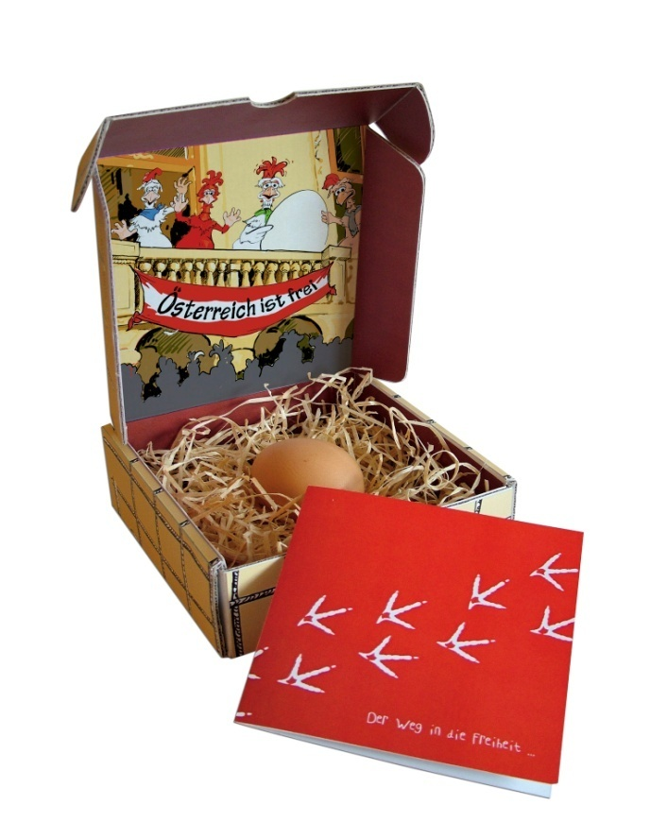
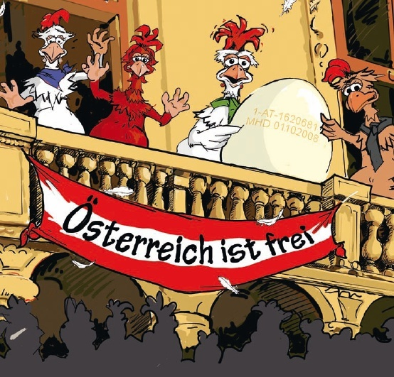
Imázs kampány
Sajtókonferencia a Tojás Világnapon
A középpontban a fogyasztó + gasztronómia

Slide 21
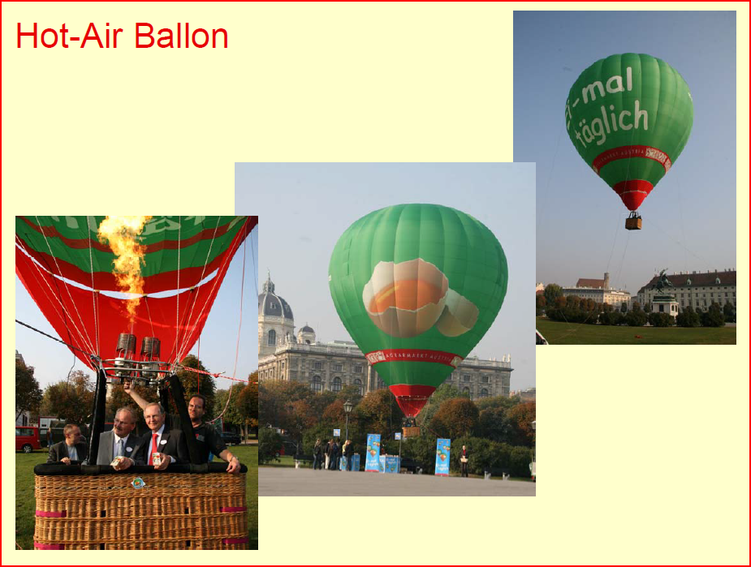
Hőlégballon

Slide 22
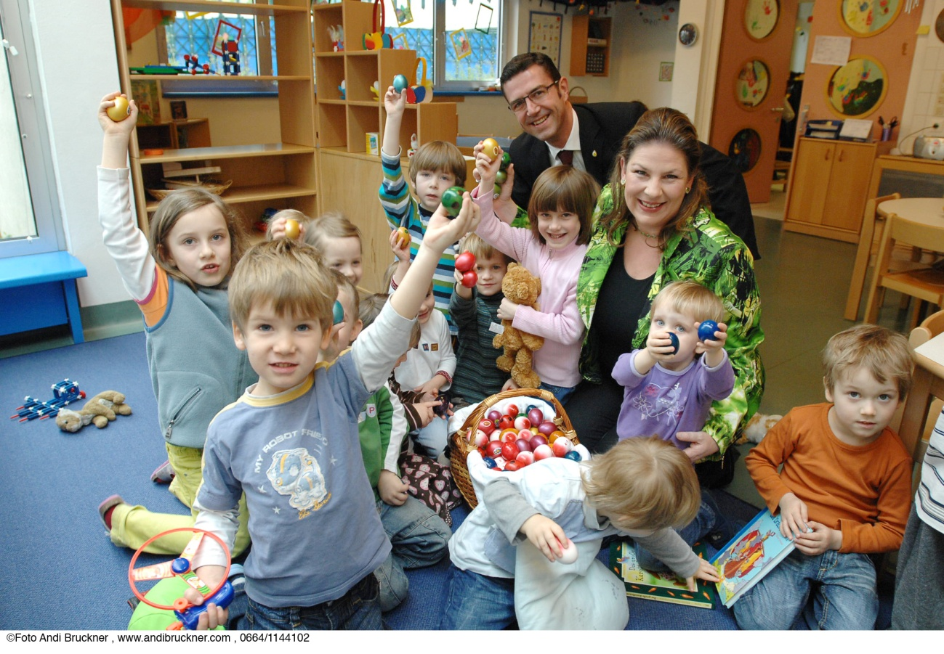
Közönségkapcsolat az egészségügyi miniszterrel

Slide 23
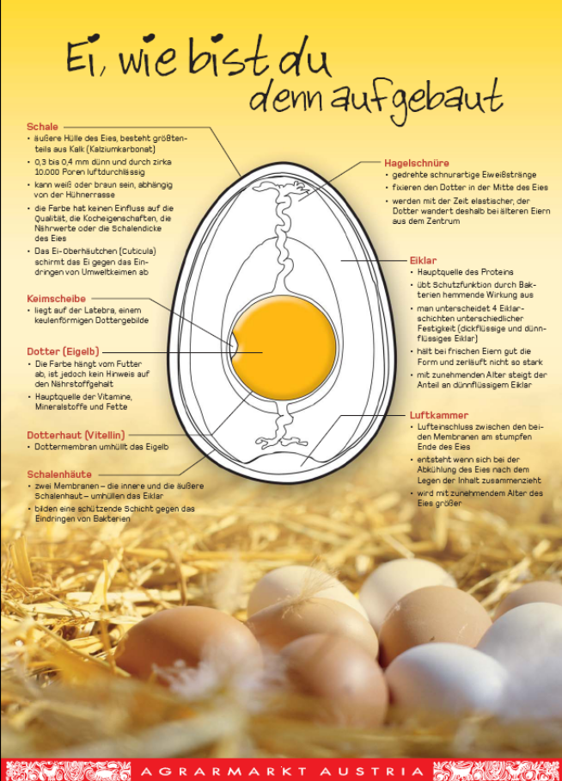

Fogyasztói tájékoztatás

Slide 24
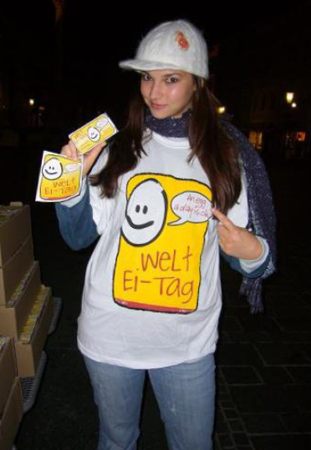


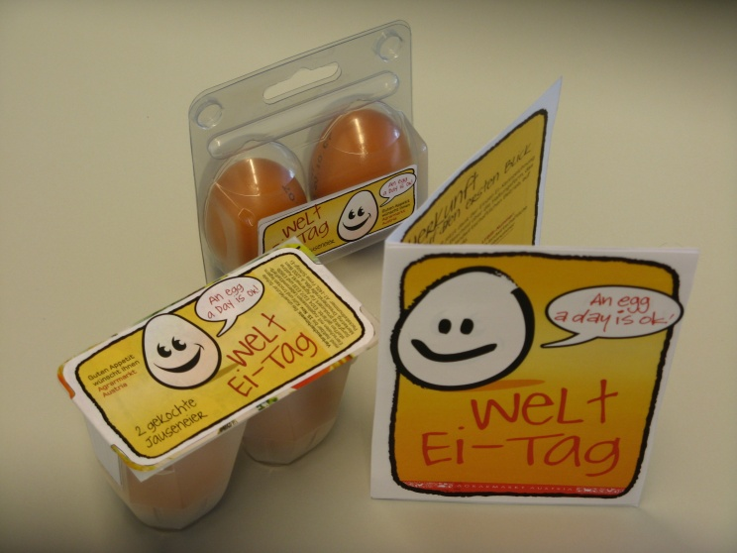
Tojás világnap

Slide 25

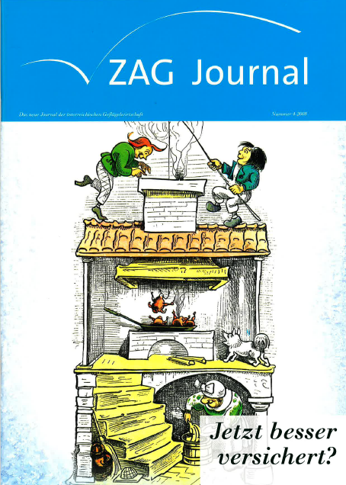

Termelői tájékoztatás

Slide 26
Milyen kihívásokkal kell
szembenéznie a tojásiparnak Ausztriában?
Hagyományos ketrecek betiltása Ausztriában 2009. januártól.
Az új rendszerekbe mintegy 100 millió eurót kellett beruházni.
A termelés 4%-a 2020-ig feljavított ketrecekben marad.
Új feljavított ketrec már nem építhető.
2009: A ketrecek betiltása 10% visszaesést eredményez a termelésben
2010: A korábbi termelési kapacitást ismét elérik (önellátás foka: 75%)
2012: Önellátás: 82%
Az élelmiszeripar és vendéglátóipar főként hagyományos ketreces tojást vesz
amely hazai termelésből már nem áll rendelkezésre;
A nagy kihívás, hogy meggyőzzük az élelmiszer- és vendéglátóipart, vegyenek „drágább” osztrák tojást mélyalmos (65%), szabad (20%) vagy bio termelésből (10%).
Új trend: Kiskereskedelem saját címkéinek és minőség programjainak
indulása, termelők nehezen követik a sokféle szabványt és ellenőrzést.

Slide 27
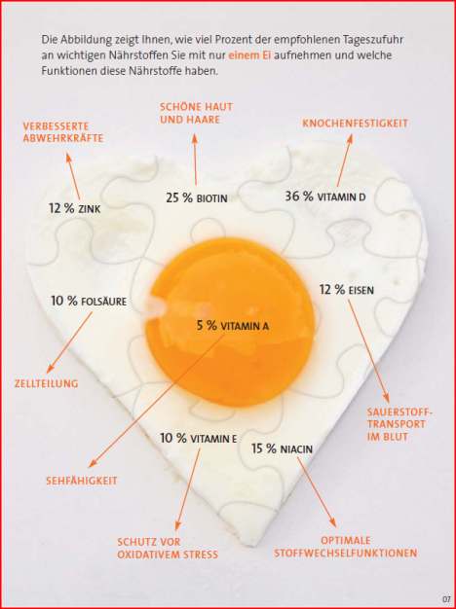

Mik a jelenlegi lehetőségek
és kedvező fejlemények Ausztriában?
Friss étkezési tojás: Osztrák kiskereskedelem majdnem, kizárólag
csak címkézett osztrák tojást vesz/ad mélyalmos, szabad és bio termelésből;
Az osztrák mezőgazdasági terméktanács (AMA) új védjegy
szabályokat dolgozott ki az osztrák tojás termékekre. Az élelemiszeripar ma már
minősített osztrák létojást szerezhet be mélyalmos, szabad és bio termelésből.
Az első vendéglátóipari egyesülések szabványos
üzleti feltételeikhez az osztrák eredetet és/vagy a tartás
technológiát is lehetőségként vagy kötelezően írják elő.
Új kiadvány tájékoztat az egészség és tojás témaköréről.
Többek között osztrák orvosok körében terjesztik.
A fogyasztói szokások megváltozását várjuk tőle.

Slide 28
Tendenciák és teendők?
Termelő támogatása!!!
új tartási rendszerekhez új gazdálkodói képességek kellenek;
A címkék, védjegyek további fejlesztése, pénz biztosítani rá;
De több fiatalt kell meggyőznünk, hogy egyenek tojást
→ A tojásevő felhasználó: 60+ / mondjuk el a jó hírt!
A fiatalok inkább szabadtartásból vagy bio termelésből vásárolnak,
de kevesebb mennyiséget esetenként;
A kiskereskedelemben egyre több tojás fogy;
A fogyasztók elfogadják a magasabb árat (átlagosan 3,15 EUR vásárlásonként)
Új Y nemzedék - „Miért?“ – többet akar tudni!
A tartási rendszer kötelező bejelentését akarjuk, a feldolgozott élelmiszerben és gasztronómiai céllal fogyasztott tojásoknál.
Növeljük a fogyasztó bizalmát – nyitott gazdaságok!

Slide 29

Köszönöm a
figyelmet!
és
Boldog Tojás Világnapot kívánok 2012-ben!

